Slide 1


刹车盘外观检测视觉方案（2D）
►
VISION PLAN

Slide 2
目录：
一．项目描述
二．项目验证
三．配置清单
四．逻辑流程
五. 评估结果&注意事项
六．售后服务说明

Slide 3

一．
项目描述
●产品名称：刹车盘
●检测内容：划痕
●产品材质：金属
●产品颜色：白色
●检测区域(mm × mm)：100.0 * 80.0
●最大工作距离(mm)：800
●最小工作距离(mm)：200
●来料方式：传送带
●最小缺陷分辨要求(mm)：1
●检测节拍(pcs/min)：30
●检测时产品运动速度(m/s)：0
●工作距离(mm)：278
方案布局图

Slide 4

二．
项目验证
参数名称 | 参数值
面阵相机型号 | MV-CU200-20GM
面阵相机类型 | 面阵相机
相机接口类型 | GigE
相机像素 | 5120 * 3840
镜头型号 | FA1601C
镜头品牌 | CHIOPT
镜头焦距 | 16mm
镜头接口 | C
A(工作距离) = 278mm, B(视野宽度) = 88mm, C(视野长度) = 110mm
视野图

Slide 5

二．
项目验证
检测流程示意
检测流程

Slide 6

三．
配置清单
系统构成

Slide 7

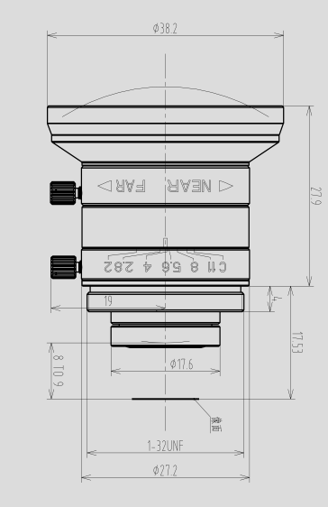
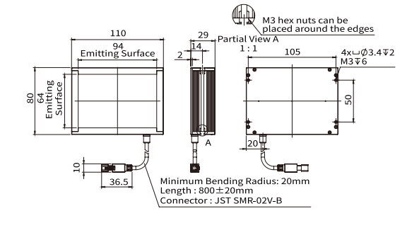
三．
配置清单
尺寸图
相机尺寸图
光源尺寸图
镜头尺寸图

Slide 8
三．
配置清单
序号 | 名称 | 型号 | 单位 | 数量 | 厂家
1 | 面阵相机 | MV-CU200-20GM | 台 | 1 | hikvision
2 | 镜头 | FA1601C | 个 | 1 | CHIOPT
3 | 光源 | OPT-FLA11080 | 个 | 1 | OPT
4 | 工控机 | - | 台 | 1 | -
5 | 显示器 | - | 台 | 1 | -
6 | 软件 | MechMind-DLK | 套 | 1 | MechMind

Slide 9
四．
逻辑流程
逻辑流程
├── 图像采集
│ ├── 使用高分辨率工业相机采集刹车盘表面图像
│ ├── 设置ROI区域覆盖100*80mm检测范围
│ ├── 调整曝光参数避免金属反光过曝
│ └── 保证图像清晰度满足1mm缺陷分辨率
├── 预处理
│ ├── 应用亮度/对比度调整消除环境光干扰
│ ├── 启用色彩平衡矫正金属表面色偏
│ └── 使用网格剪切工具处理大尺寸图像
├── 缺陷分割
│ ├── 创建"划痕"缺陷类别
│ ├── 使用多边形工具精确标注缺陷区域
│ ├── 配置数据增强参数：
│ │ ├── 启用±15%平移模拟传送带位移
│ │ └── 启用±5°旋转增强
│ ├── 设置输入图像尺寸为768*768
│ └── 训练参数：
│ ├── 模型类型选择高精度模式
│ └── 总轮次设置为500
├── 结果处理
│ ├── 根据缺陷面积阈值过滤误检
│ └── 生成缺陷热力图辅助人工复核
└── 统计处理
├── 记录每批次检测通过率
└── 生成缺陷分布直方图

Slide 10
五．
评估结果&注意事项
05 评估结果 & 注意事项
现场环境
相机安装
物料一致性
风险点：高温环境可能导致相机镜头结露影响成像
解决方案：加装工业级防潮罩并保持设备通风散热
风险点：中孔背光源安装角度偏差导致暗区漏检
解决方案：采用三维调节支架精确校准光源入射角
风险点：不同批次刹车盘氧化层厚度差异影响反光均匀性
解决方案：配置自动增益控制算法动态补偿表面反射差异

Slide 11
六．售后服务说明
该设备上线后使用初期，我们会派专人进行全程跟踪：
处理解决可能发生的设备异常；
对现场人员进行培训指导。
设备交付后：售后服务一年。
若客户提出设备升级需求，我们会及时为您提供升级新方案。
联系我们：
邮箱：image@ytzrtx.com
电话：0535-2162897
地址：烟台致瑞图像技术有限公司

Slide 12
THANKS

